Slide 1
fastdds 相关介绍

Slide 2
What is DDS？
DDS（Data Distribution Service，数据分发服务）是一个由OMG（Object Management Group，对象管理组织）发布的以数据为中心的中间件协议和API标准。
扩展
中间件：在分布式系统中，中间件是介于操作系统和应用程序之间的软件层，使系统的各个组件能够更容易地通信和共享数据。中间件简化了分布式系统的开发，使软件开发人员专注于应用程序的业务本身，而不是花费精力研究应用程序和系统之间传递信息的机制。
https://www.dds-foundation.org/what-is-dds-3/
Notes:
以数据为中心的本质是 DDS 知道它存储什么数据并控制如何共享这些数据。使用传统的以消息为中心的中间件的程序员必须编写发送消息的代码。使用以数据为中心的中间件的程序员编写代码，指定如何以及何时共享数据，然后直接共享数据值。DDS 不是在应用程序（您的）代码中管理所有这些复杂性，而是直接为您实现受控、托管、安全的数据共享。

Slide 3
Why choose DDS？
随着物联网的发展，数据增多、兼容性、同步性等问题使系统复杂度提高。
需要低延迟数据连接、高可靠性以及高可扩展的体系结构，需要关注数据本身
所以对中间件需求更为强烈。
其他通信中间件
消息队列遥测传输 (MQTT)，支持发布/订阅模式、TCP/IP传输
高级消息队列协议 (AMQP)，两个网络进程（通常是客户端和代理）之间传输消息
受限应用协议 (CoAP) ，支持简单的低功耗电子设备（例如无线传感器）与基于 Internet 的系统的连接

Slide 4
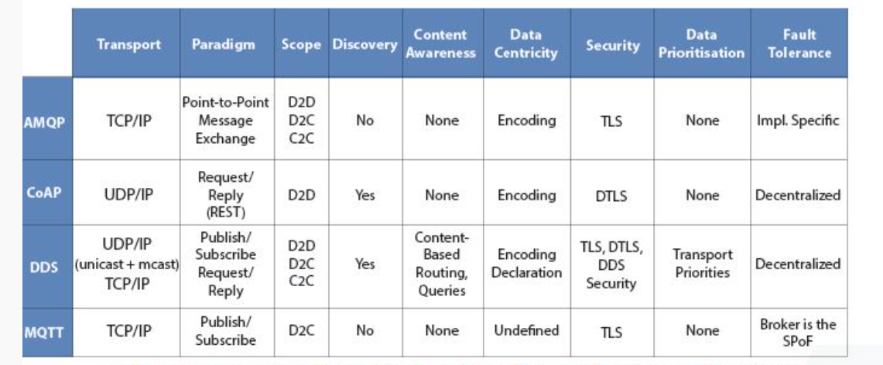
DDS 是这些协议中最通用的。可以管理微型设备、连接大型、高性能传感器网络并关闭时间关键的控制回路。它还可以提供和接收来自云的数据。

Slide 5




Who’s use DDS?
最早应用在美国海军系统，
自动驾驶、机器人开发、物联网、航天领域等都采用DDS作为通信中间件。

Slide 6
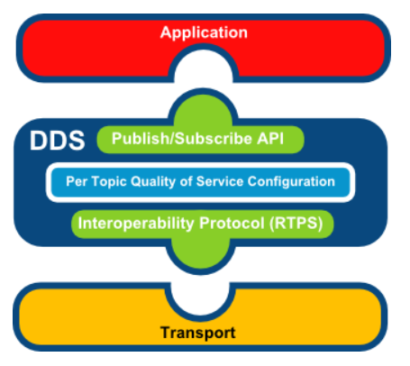
How does DDS work？
针对不同的编程语言提供了相同的概念和API
介于应用层与传输层
对于应用层：
采用以数据为中心的发布订阅 (DCPS) 模型实现消息(数据)的交换。
对于传输层：
采用RTPS 作为DDS的互操作性有线协议。确保基于不同供应商的 DDS 实现的应用程序可以互操作
DDS 架构
Notes:
以数据为中心的本质是 DDS 知道它存储什么数据并控制如何共享这些数据。使用传统的以消息为中心的中间件的程序员必须编写发送消息的代码。使用以数据为中心的中间件的程序员编写代码，指定如何以及何时共享数据，然后直接共享数据值。DDS 不是在应用程序（您的）代码中管理所有这些复杂性，而是直接为您实现受控、托管、安全的数据共享。

Slide 7
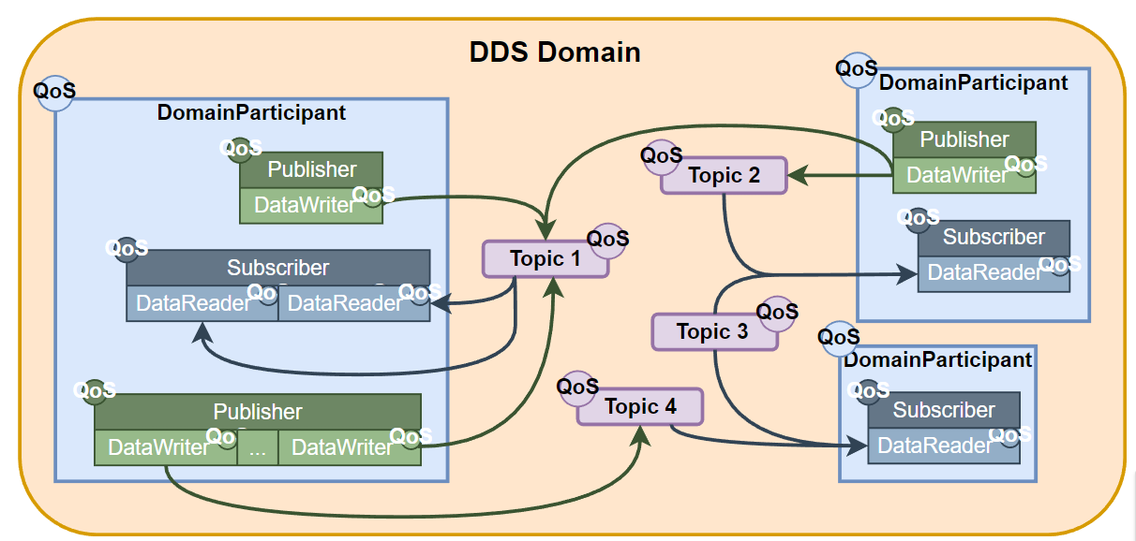
DCPS（Data-Centric Publish Subscribe）
Domain：链接所有发布者和订阅者
域的单个应用程序称为 DomainParticipant
只有属于同一域的实体才能交互
Topic：绑定发布和订阅的实体，
具有唯一的名称、数据类型、服务质量(QoS)
Publisher：
发布消息实体
Subscriber：
订阅消息实体
DDS 域中的 DCPS 模型实体
补充：QoS是一种网络传输策略，应用程序指定所需要的网络传输质量行为，QoS服务实现这种行为要求，尽可能的满足客户对通信质量的需求。
Notes:
功能 结构 行为

Slide 8
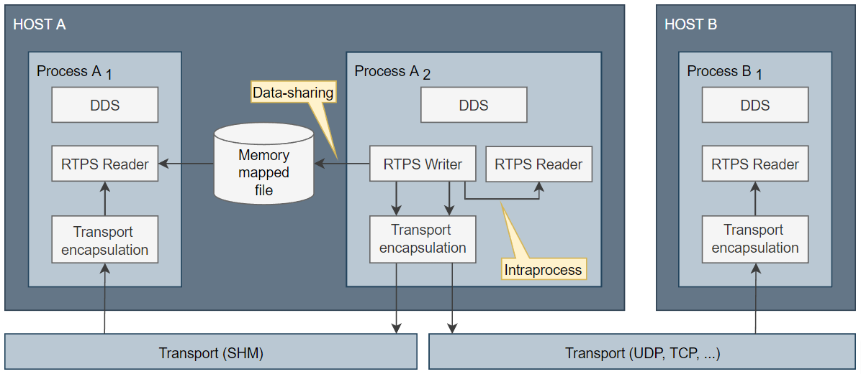
What is Fast DDS ?
Fast DDS 是DDS的一种C++、开源的实现。实现了DDS API，底层RTPS有线协议。
Fast DDS中可用的不同传输

Slide 9
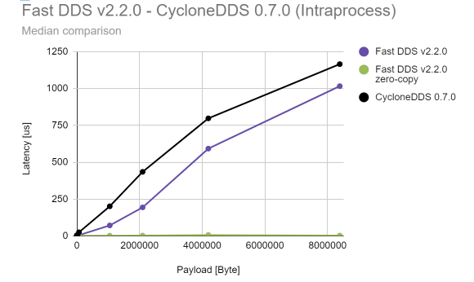
Why choose Fast DDS？
Fast DDS ，Eclipse Cyclone DDS， Open DDS都是对dds标准的开源实现
但在性能上Fast DDS 优于Eclipse Cyclone DDS
https://www.eprosima.com/index.php/resources-all/performance/fast-dds-vs-cyclone-dds-performance
在使用上，Open DDS需要搭建ACE+TAO， Fast DDS 更方便

Slide 10
DATA BUS
Sub_100u
Sub_100u
pi
Topic_100u
Pub_100u
SHM
task_100u
Topic_500u
Io/task
50u
pi
Pub_500u
Sub_500u
Sub_500u
pi
工业实时
以太网
task_500u
pub_Aperiodic
Topic_Aperiodic
Sub_Aperiodic
Sub_Aperiodic
pi
UDP
task_ Aperiodic

Slide 11
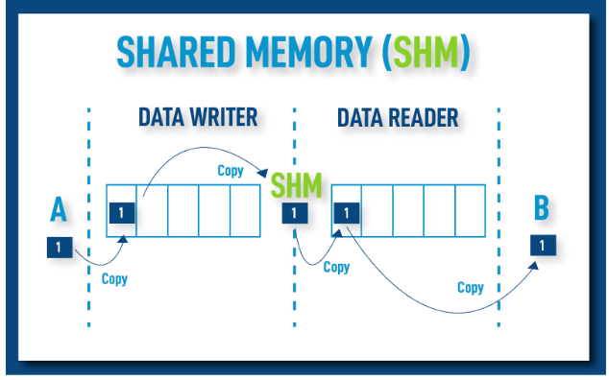
共享内存传输
同一机器中运行的实体之间的通信，这依赖于主机操作系统提供的共享内存机制。
支持大消息
减少内存副本的数量
更少的操作系统开销
Notes:
：网络协议需要对数据进行分片以符合特定的协议和网络堆栈要求，从而增加了通信开销。SHM 传输允许复制完整的消息，其中唯一的大小限制是机器的内存容量。
：当向不同的端点发送相同的消息时，SHM 传输可以直接与所有目标端点共享相同的内存缓冲区。其他协议要求每个端点执行一份消息副本。
：一旦完成初始设置，共享内存传输需要的系统调用比其他协议少得多。

Slide 12
fastdds demo相关工作

Slide 13
任务需求
在树莓派4开发板上，编译并运行开源的FAST DDS服务
实现Windows上位机通过FAST DDS传送可执行程序文件给到树莓派
并且可以将树莓派上可执行程序的输出实时（100ms）传送到Windows进行实时显示。

Slide 14
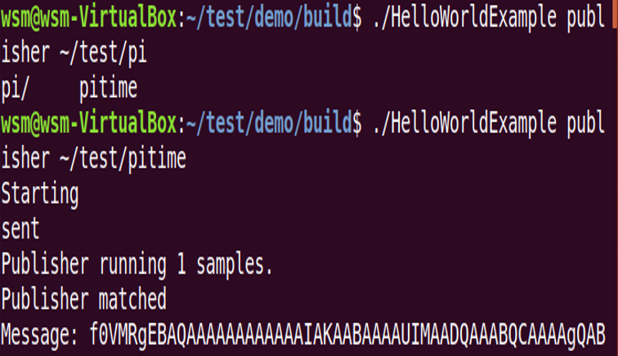
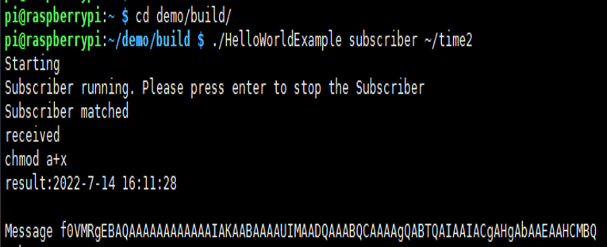
已完成工作：
1、上位机（publisher）发送可执行文件给下位机（subscriber）
上位机将可执行文件进行base64编码，通过string类型的message传输
2、下位机将接收的message通过base64解码，存为目标路径文件
增加文件可执行权限
运行可执行文件，将输出结果更新为message
发送
Base64编码信息
接收、赋权限
程序运行、运行结果
虚拟机publisher
树莓派subscriber
Notes:
Base64就是一种基于64个可打印字符来表示二进制数据的方法

Slide 15
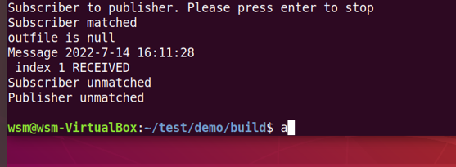
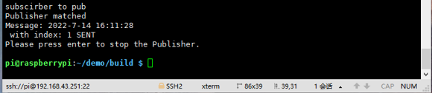
3、下位机作为publisher，上位机作为subscriber，建立新的topic传输
下位机获取可执行程序运行结果，并发送给上位机
发送运行结果
接收树莓派上程序运行的结果
虚拟机subscriber
树莓派publisher

Slide 16
存在问题
1、下位机接收并运行程序后，需要手动输入enter，将下位机从 subscriber转变为publisher
2、base64编码会使传输数据扩大1. 3倍
3、运行结果不能实时传输显示，没有测试延迟
下一步工作：
采用Zlib压缩可执行文件，
测试使用char类型传输
测试延迟
Notes:
Base64要求把每三个8Bit的字节转换为四个6Bit的字节（3*8 = 4*6 = 24），然后把6Bit再添两位高位0，组成四个8Bit的字节，也就是说，转换后的字符串理论上将要比原来的长1/3。

Slide 17
已完成工作
1、下位机接收文件后可自动向上位机反馈
2、采用zlib压缩传输数据，从8000字节压缩为200字节
下一步工作：
1.发布订阅写两套程序，在同一树莓派（5.15+rt）上运行，采用共享内存方式
2.发布程序，周期性（1ms）发送2k大小的string类型的随机数据，陶泓雨
隔离发布程序运行的内核
3.接收程序，计算延迟，写入文件 董文佳
4.接收配置，提高响应时间

Slide 18
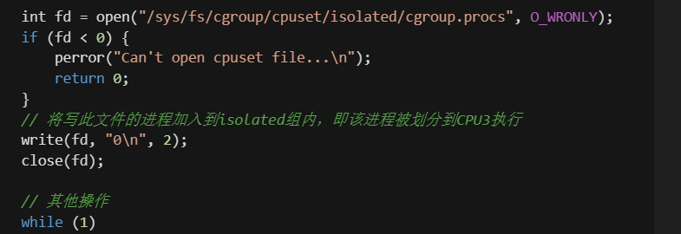
已完成工作
1、采用fastdds的共享内存方式通讯并传输数据
2、隔离cpu4并将发布程序绑定在此内核，接收程序运行于其他三个内核
3、echo 0-2 > housekeeping/cpuset.cpus
echo 3 > isolated/cpuset.cpus
https://www.suse.com/c/cpu-isolation-practical-example-part-5/
https://www.kernel.org/doc/html/latest/admin-guide/cgroup-v1/cpusets.html
cpuset\cpuset.md

Slide 19
测试时间1分钟，周期1ms，数据2k
内核选项 | cmdline | Cpuset | Avg/us
CONFIG_NO_HZ_FULL=y CONFIG_CPUSETS=y CONFIG_TRACING=y | Nohz_full=3 | cpusetoff | 141
 |  | cpusetoff sched_rt_runtime_us -1 | 147
 |  | CPU 3，mems 0 disable sched_load_balance | 144
 |  | CPU 3，mems 0 disable sched_load_balance sched_rt_runtime_us -1 | 144
 | Nohz_full off | CPU 3，mems 0 disable sched_load_balance | 182
 |  | CPU 3，mems 0 disable sched_load_balance sched_rt_runtime_us -1 | 180

Slide 20
分析延迟时间相关工作

Slide 21
pub
sub
输入映像区

Slide 22
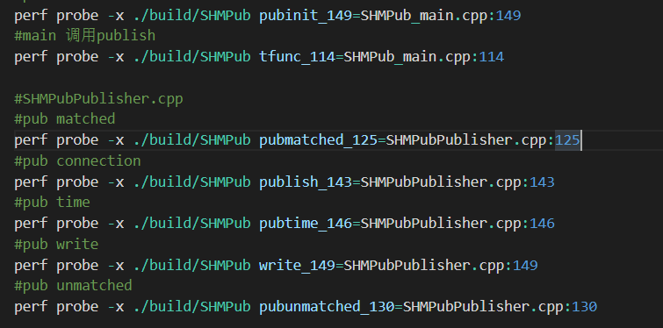
Perf uprobe
对SHMPub_main.cpp源文件第149行创建探针，并定义一个名为pubinit_149的事件

Slide 23
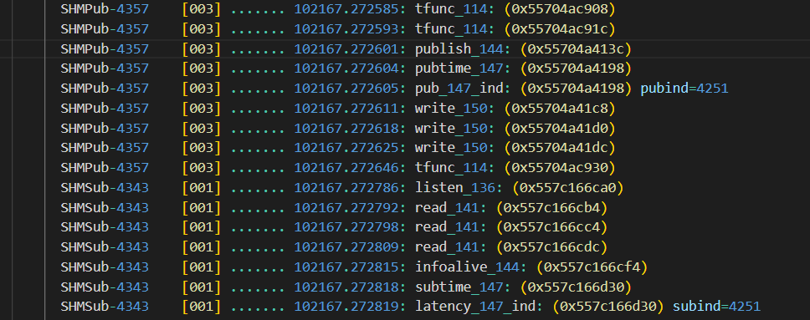
程序名-pid
cpu
事件名:（虚拟地址）
想获取的参数返回值
时间戳：以开机时间为基准

Slide 24
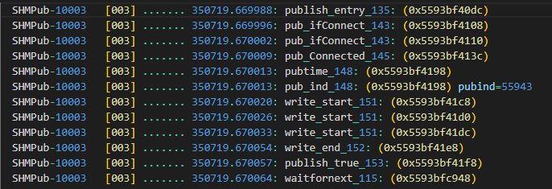
Period/1ms
Publish 69us
确认是否连接到sub
write
Wait fot next publish
发布
Pulish_return_ture7us
Publish_entry8us
13us
34us
SHM
145us
listen
read
Calculation latency
订阅
7us
22us
46us
实际延迟（写开始-读结束）214us
计算延迟（clock_gettime）224us

Slide 25
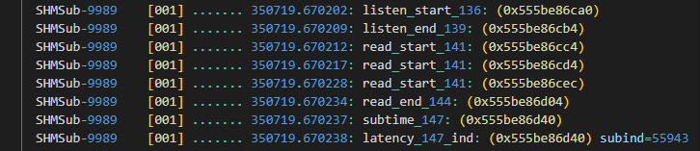
Period/1ms
Publish 69us
确认是否连接到sub
write
Wait fot next publish
发布
Pulish_return_ture7us
Publish_entry8us
13us
34us
SHM
145us
listen
read
Calculation latency
订阅
7us
22us
46us
实际延迟（写开始-读结束）214us
计算延迟（clock_gettime）224us

Slide 26
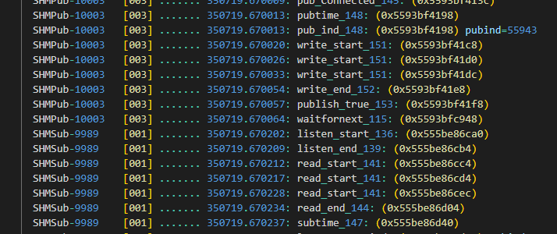
Period/1ms
Publish 69us
确认是否连接到sub
write
Wait fot next publish
发布
Pulish_return_ture7us
Publish_entry8us
13us
34us
SHM
145us
listen
read
Calculation latency
订阅
7us
22us
46us
实际延迟（写开始-读结束）214us
计算延迟（clock_gettime）224us

Slide 27
Period/1ms
Publish 69us
确认是否连接到sub
write
Wait fot next publish
发布
Pulish_return_ture7us
Publish_entry8us
13us
34us
SHM
145us
listen
read
Calculation latency
订阅
7us
22us
46us
实际延迟（写开始-读结束）214us
计算延迟（clock_gettime）224us

Slide 28
Period/1ms
Publish 69us
确认是否连接到sub
write
Wait fot next publish
发布
Pulish_return_ture7us
Publish_entry8us
13us
34us
SHM
145us
listen
read
Calculation latency
订阅
7us
22us
46us
实际延迟（写开始-读结束）214us
计算延迟（clock_gettime）224us

Slide 29
FastDDS共享内存传输模式中，延迟主要阶段在SHM传输机制（占延迟时间的60%）
次要阶段在于发布订阅通过datawriter和datareader更新数据（占延迟时间的40% ）
高延迟现象呈规律性，约5s出现一次持续100ms左右的高延迟
#latency max=748 min=71 avg=146
可能原因：SHM机制需要多次copy内存
（zero copy）
共享内存段的大小
（segment_size() 2kb—>20kb
#latency max=1276 min=71 avg=160 ）
数据丢失，等待重传
（RELIABLE_RELIABILITY_QOS—> BEST_EFFORT_RELIABILITY_QOS
#latency max=1540 min=53 avg=95
规律性阻塞时间减少）

Slide 30
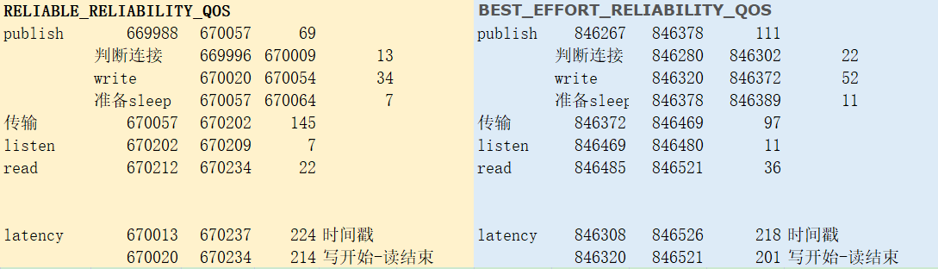
数据丢失，等待重传
（RELIABLE_RELIABILITY_QOS—> BEST_EFFORT_RELIABILITY_QOS
没有规律性阻塞）
#latency max=1856 min=129 avg=205
perf trace
Notes:
segment_size()

